Slide 1
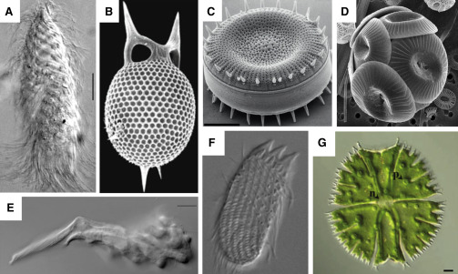
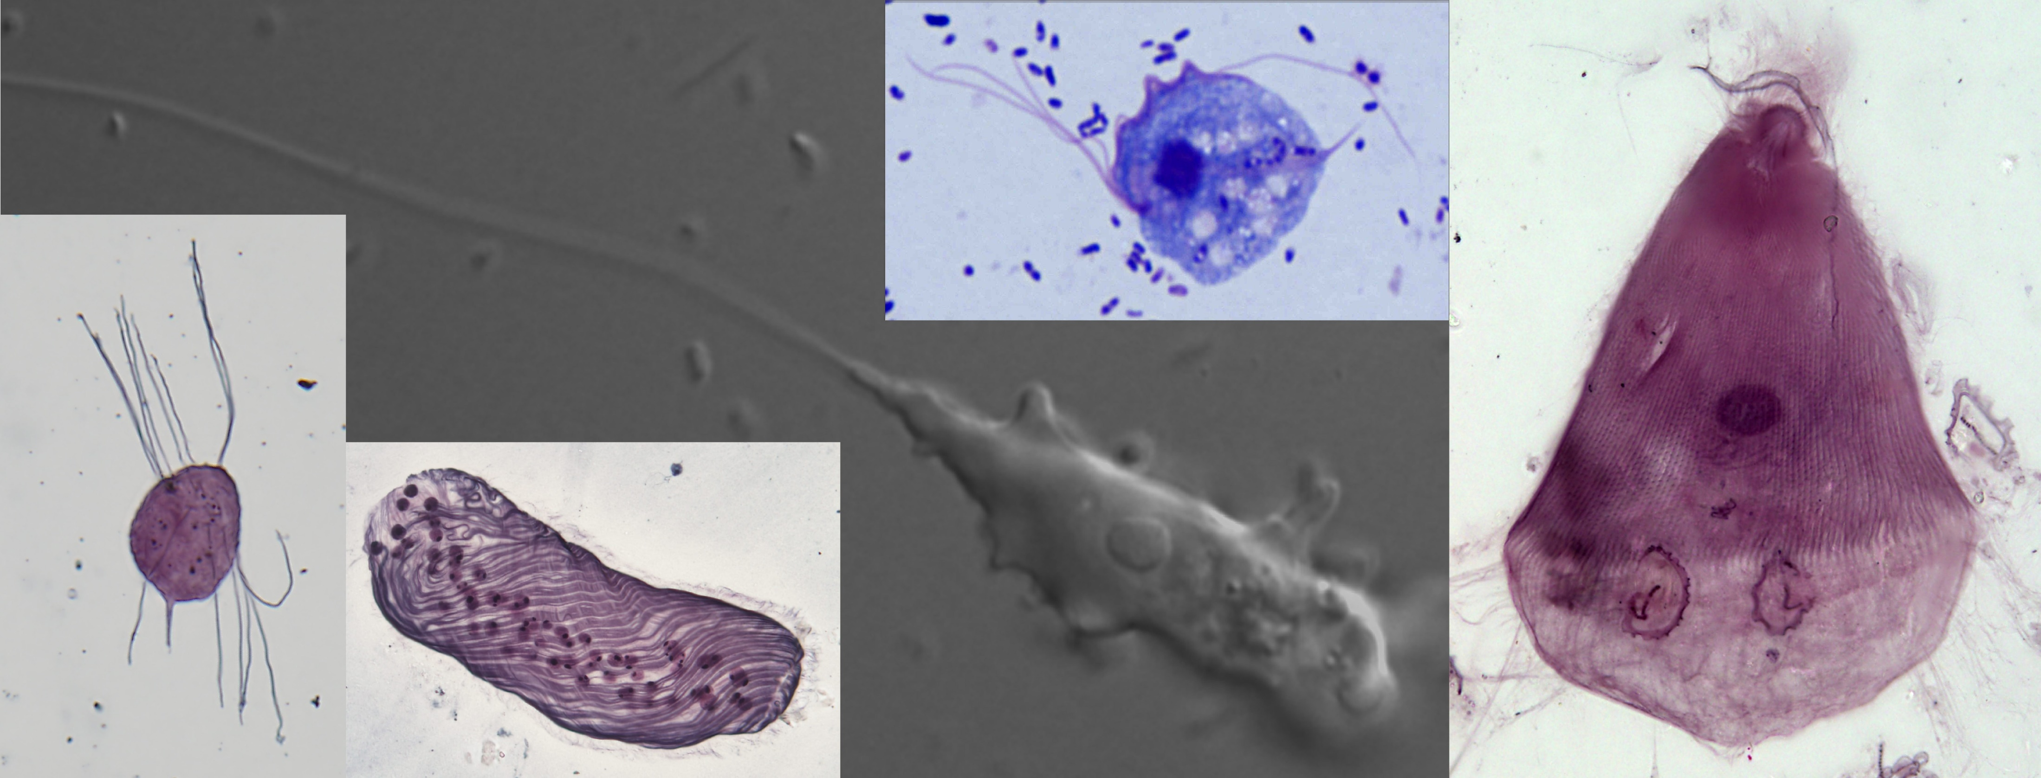
PROTISTOLOGIE
Ivan Čepička (kat. zoologie)
https://www.cepickalab.com
Vladimír Hampl (kat. parazitologie)
http://www.protistologie.cz/hampllab/
Pavel Škaloud (kat. botaniky)
https://botany.natur.cuni.cz/skaloud/
www.protistologie.cz

Slide 2
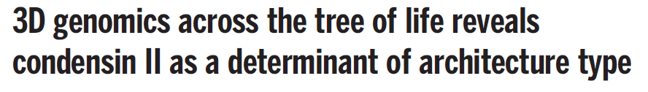
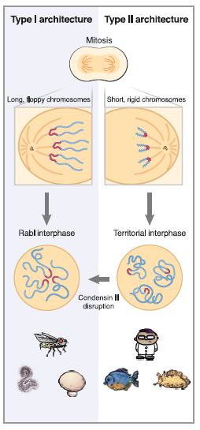
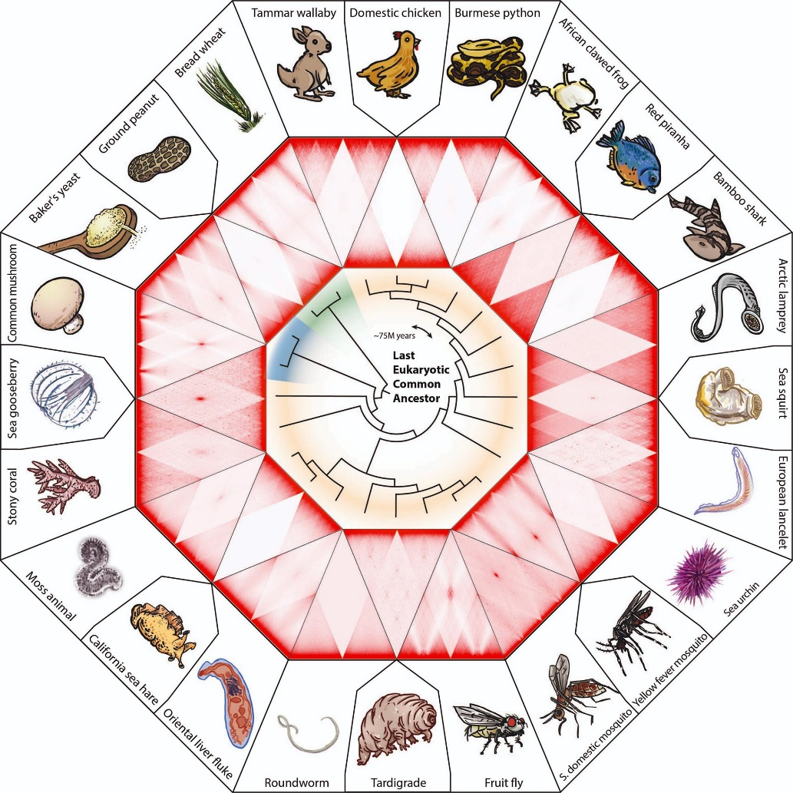

Slide 3
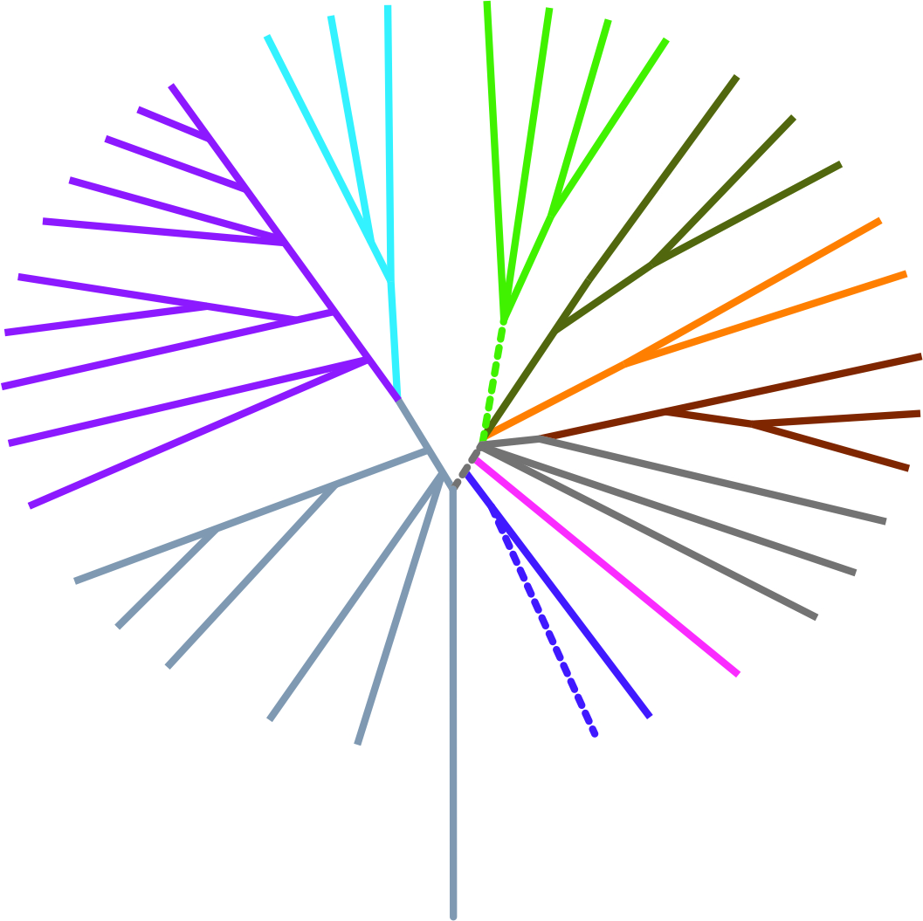
Slepý strom eukaryot
2 spp.
20 spp.
2 spp.

Slide 4
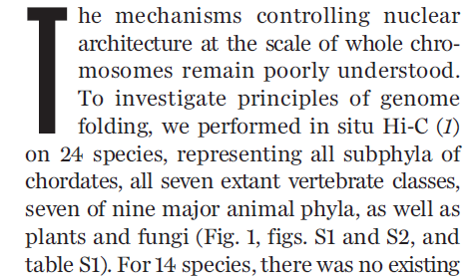
Slepý strom eukaryot
2 spp.
20 spp.
2 spp.

Slide 5
Slepý strom eukaryot
2 spp.
20 spp.
2 spp.
Všechny větve bez koleček jsou tvořeny pouze protisty

Slide 6
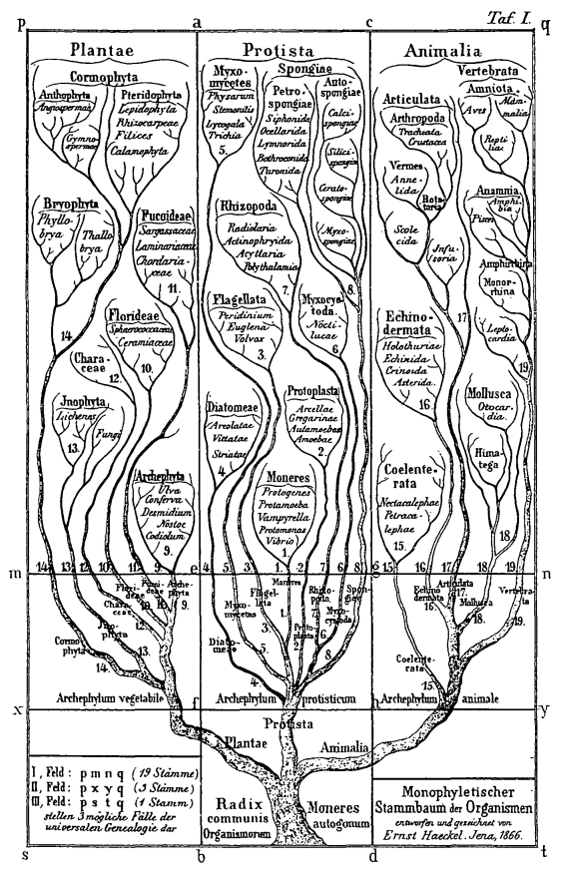
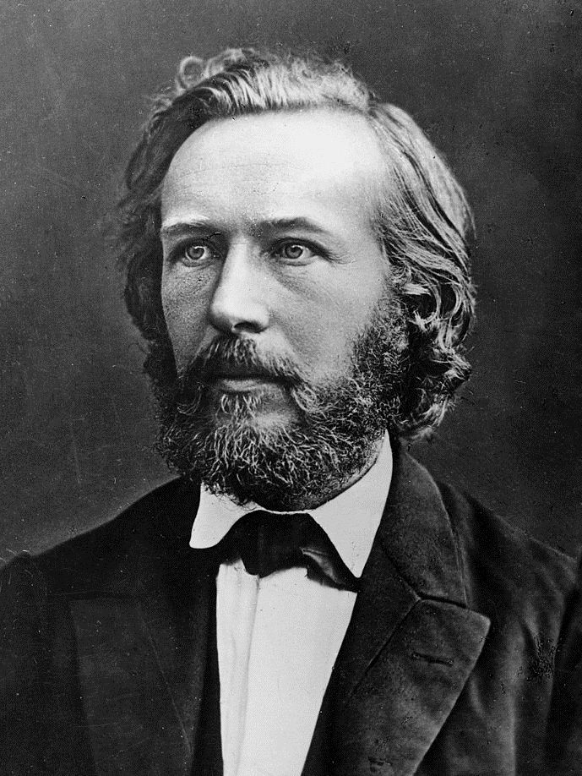
Ernst Haeckel, otec protistologie
systém tří říší (1866)
Dnešní definice protist:
Protista jsou všechny eukaryotické organismy, co nejsou živočichové, vyšší rostliny nebo houby

Slide 7
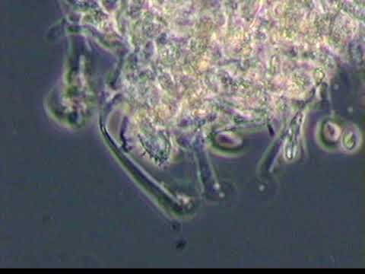

Slide 8
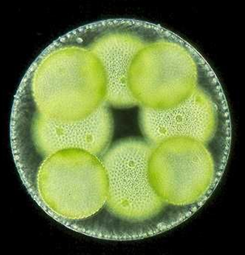
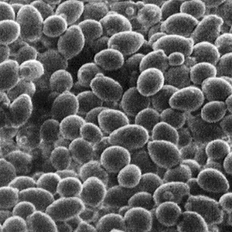
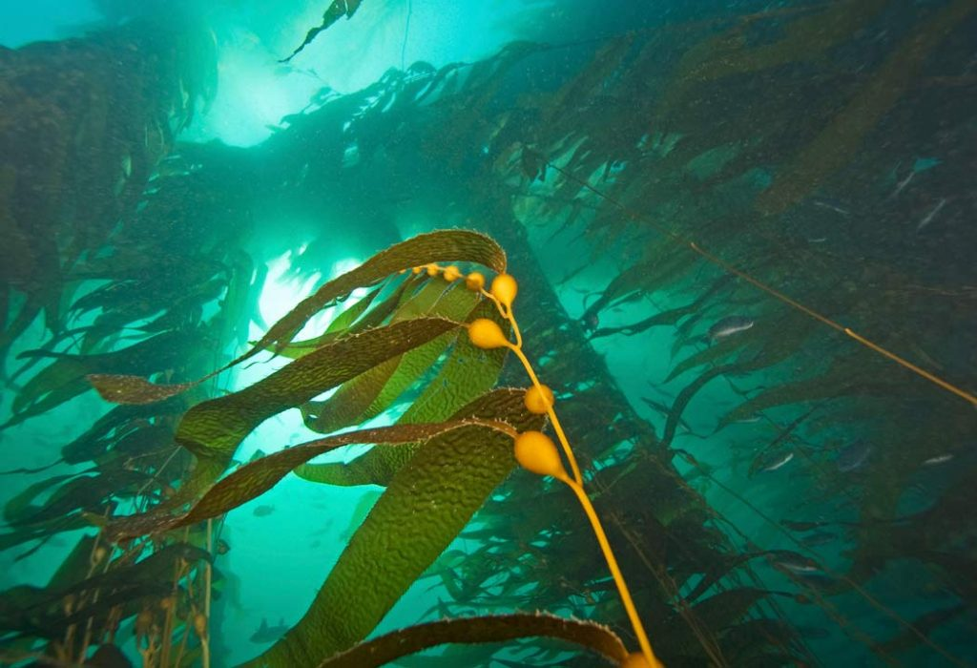
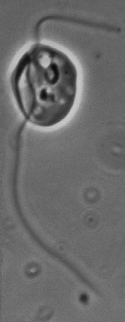
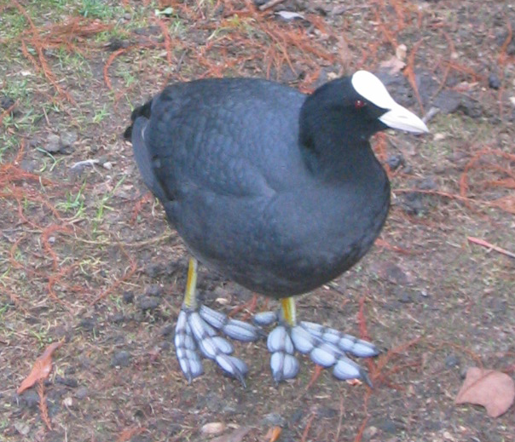
Protista
Protozoa
Algae
Fungi
Eukaryota
Protistologie
Protozoologie
Algologie
Fykologie
(Mykologie)
Eukaryotická mikrobiologie
Protista jsou všechny eukaryotické organismy, které nejsou živočichové, vyšší rostliny nebo houby

Slide 9
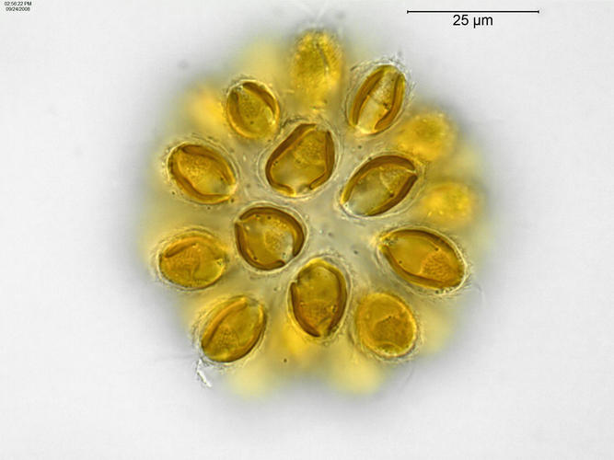
Protista
Protozoa
Algae
Fungi
Eukaryota
Protistologie
Protozoologie
Algologie
Fykologie
Mykologie
Eukaryotická mikrobiologie
Protista jsou všechny eukaryotické organismy, které nejsou živočichové, vyšší rostliny nebo houby

Slide 10
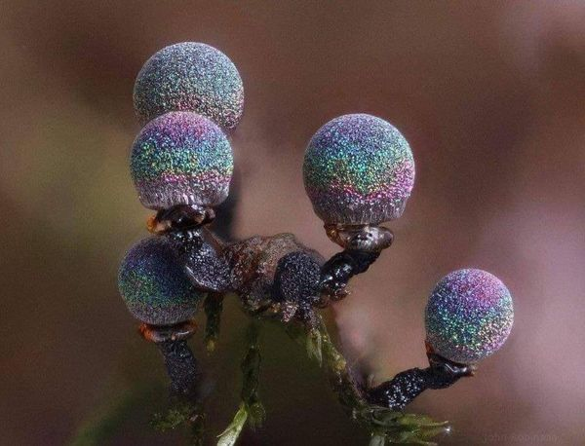
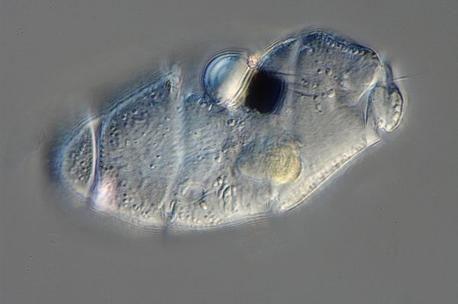
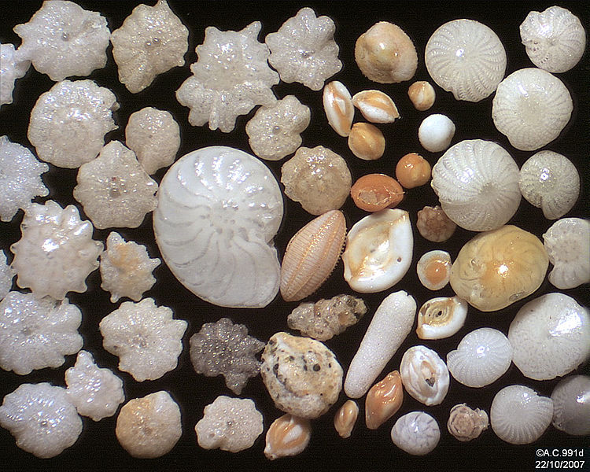
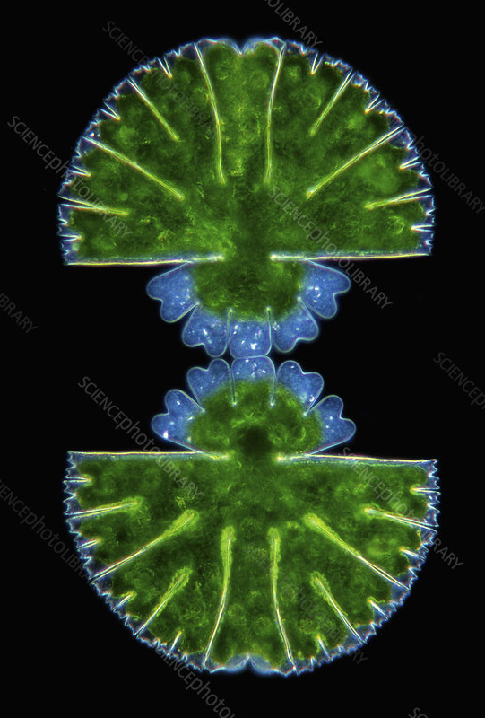

Slide 11
Dřívější taxony protist
„PRVOCI“ (Protozoa) „ŘASY“ (Algae, Protophyta) „HOUBOVITÉ ORGANISMY“
Sarcomastigophora
=
(Flagellata +
Rhizopoda)
Sporozoa
Cnidosporidia
Ciliata
Rhodophyta
Chlorophyta
Chromophyta
Euglenophyta
Chlorarachniophyta
Dinophyta
Cryptophyta
Myxomycota
Plasmodiophoromycota
Labyrinthulomycota
Oomycota
Hyphochytriomycota
Chytridiomycota
Eumycota

Slide 12
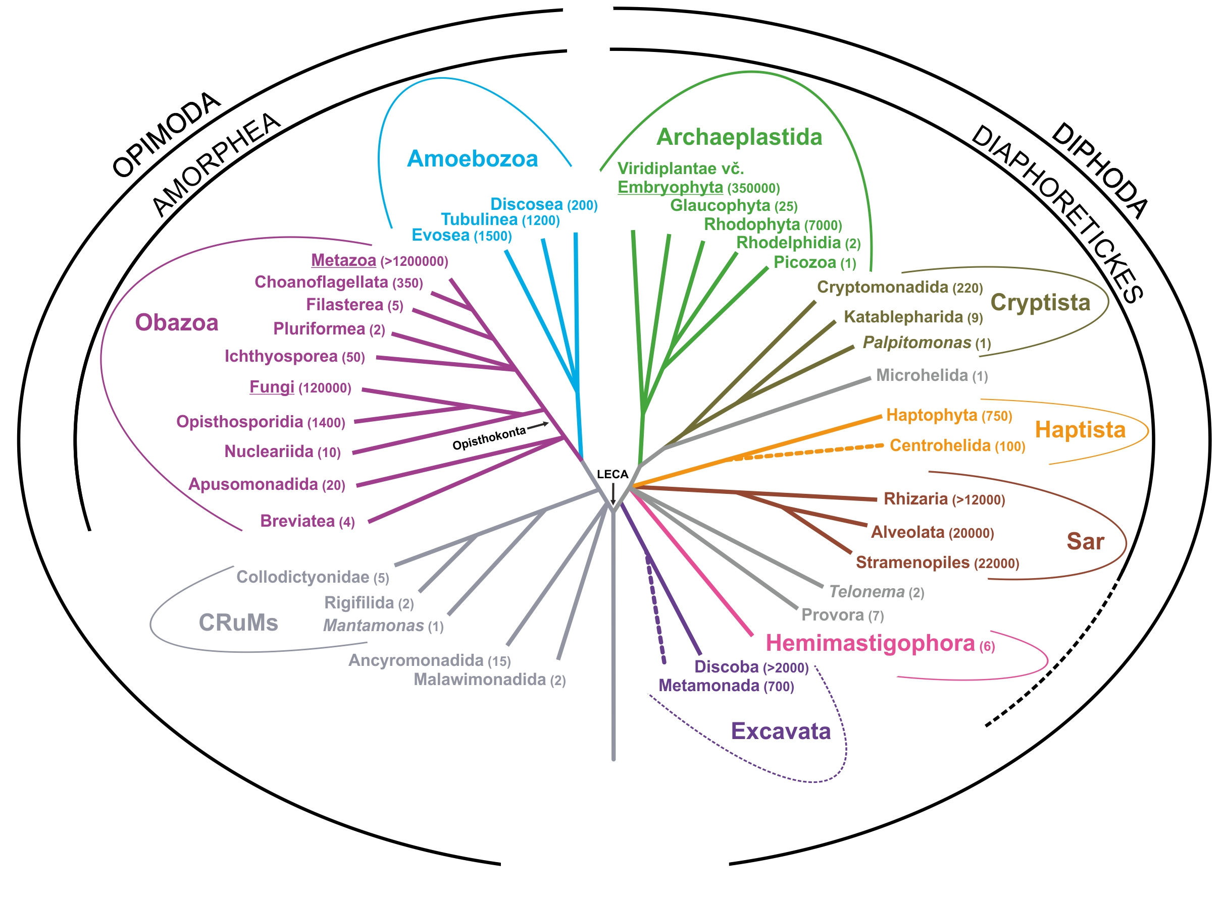

Slide 13
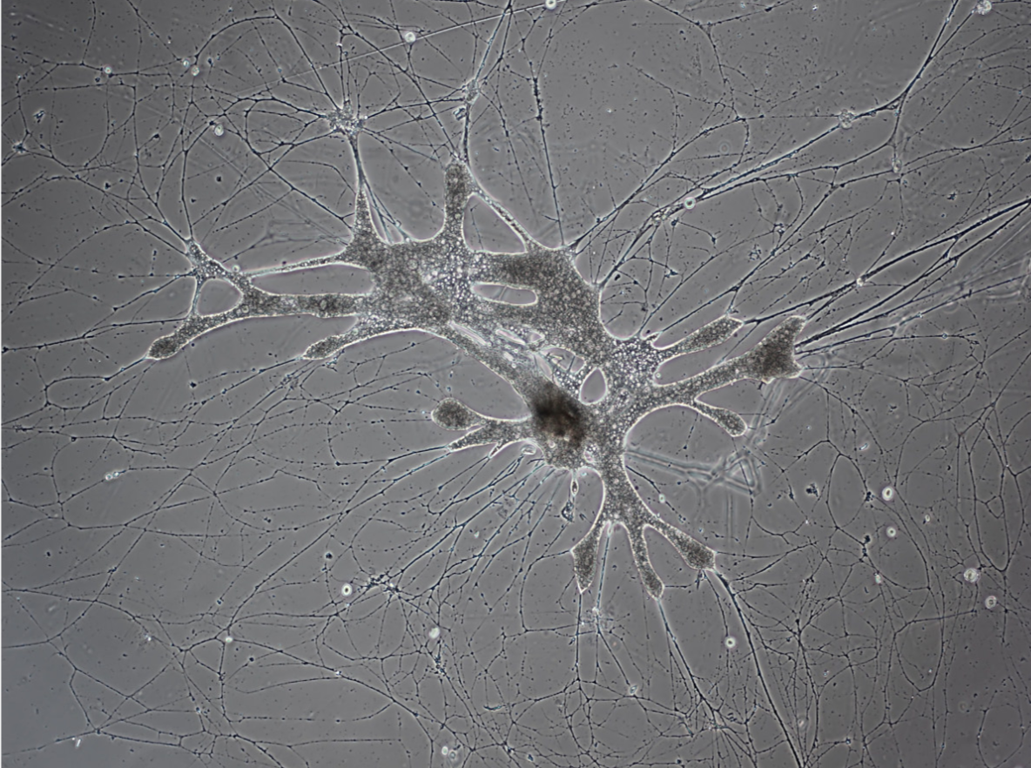
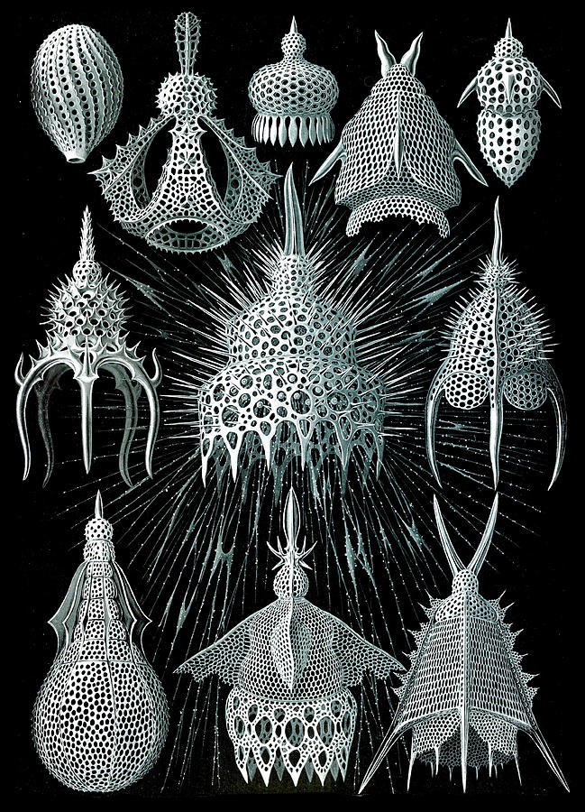
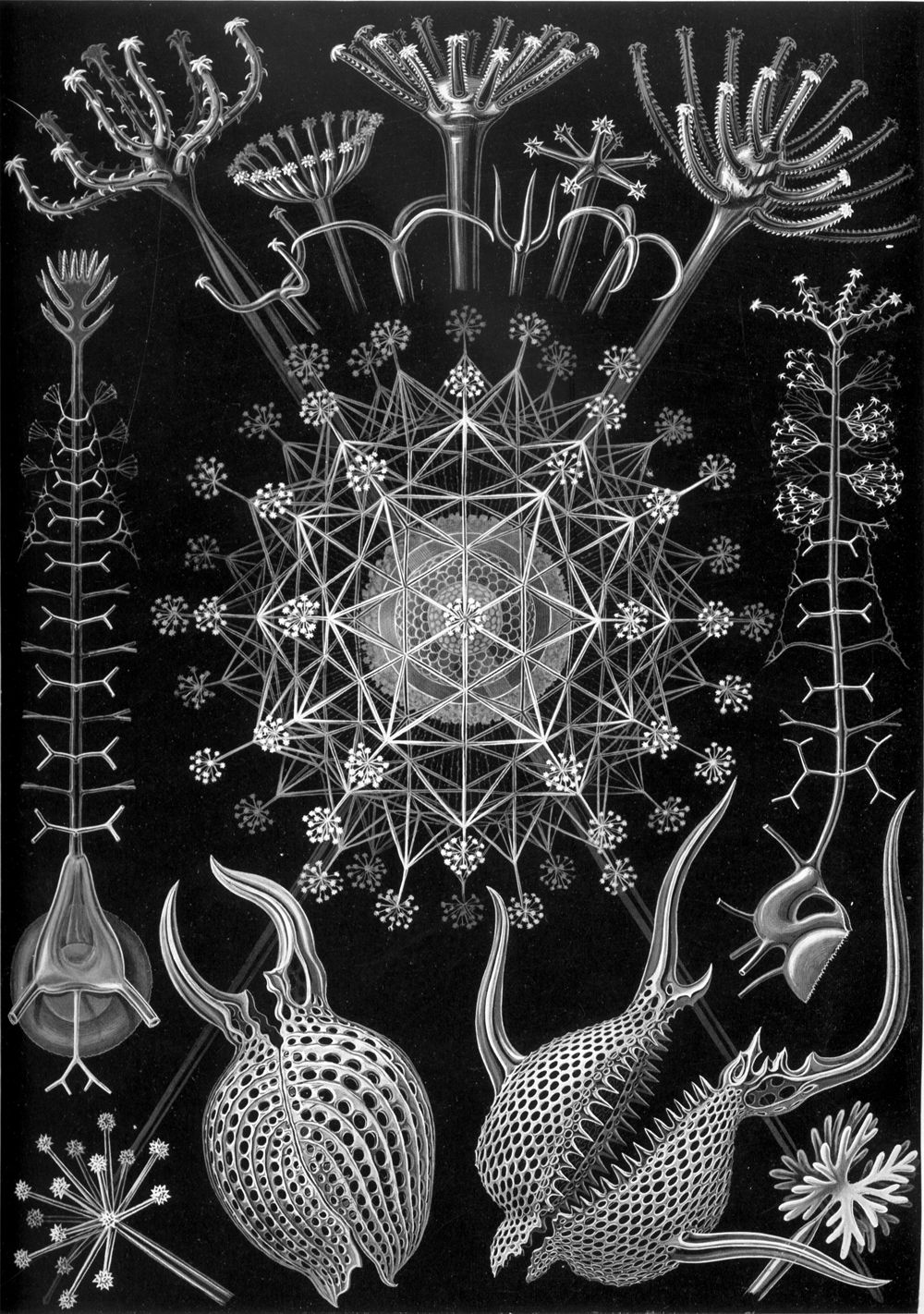
„kořenonožci“ – „Rhizopoda“
Reticulomyxa

Slide 14
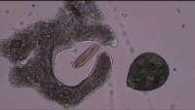
Reticulomyxa

Slide 15
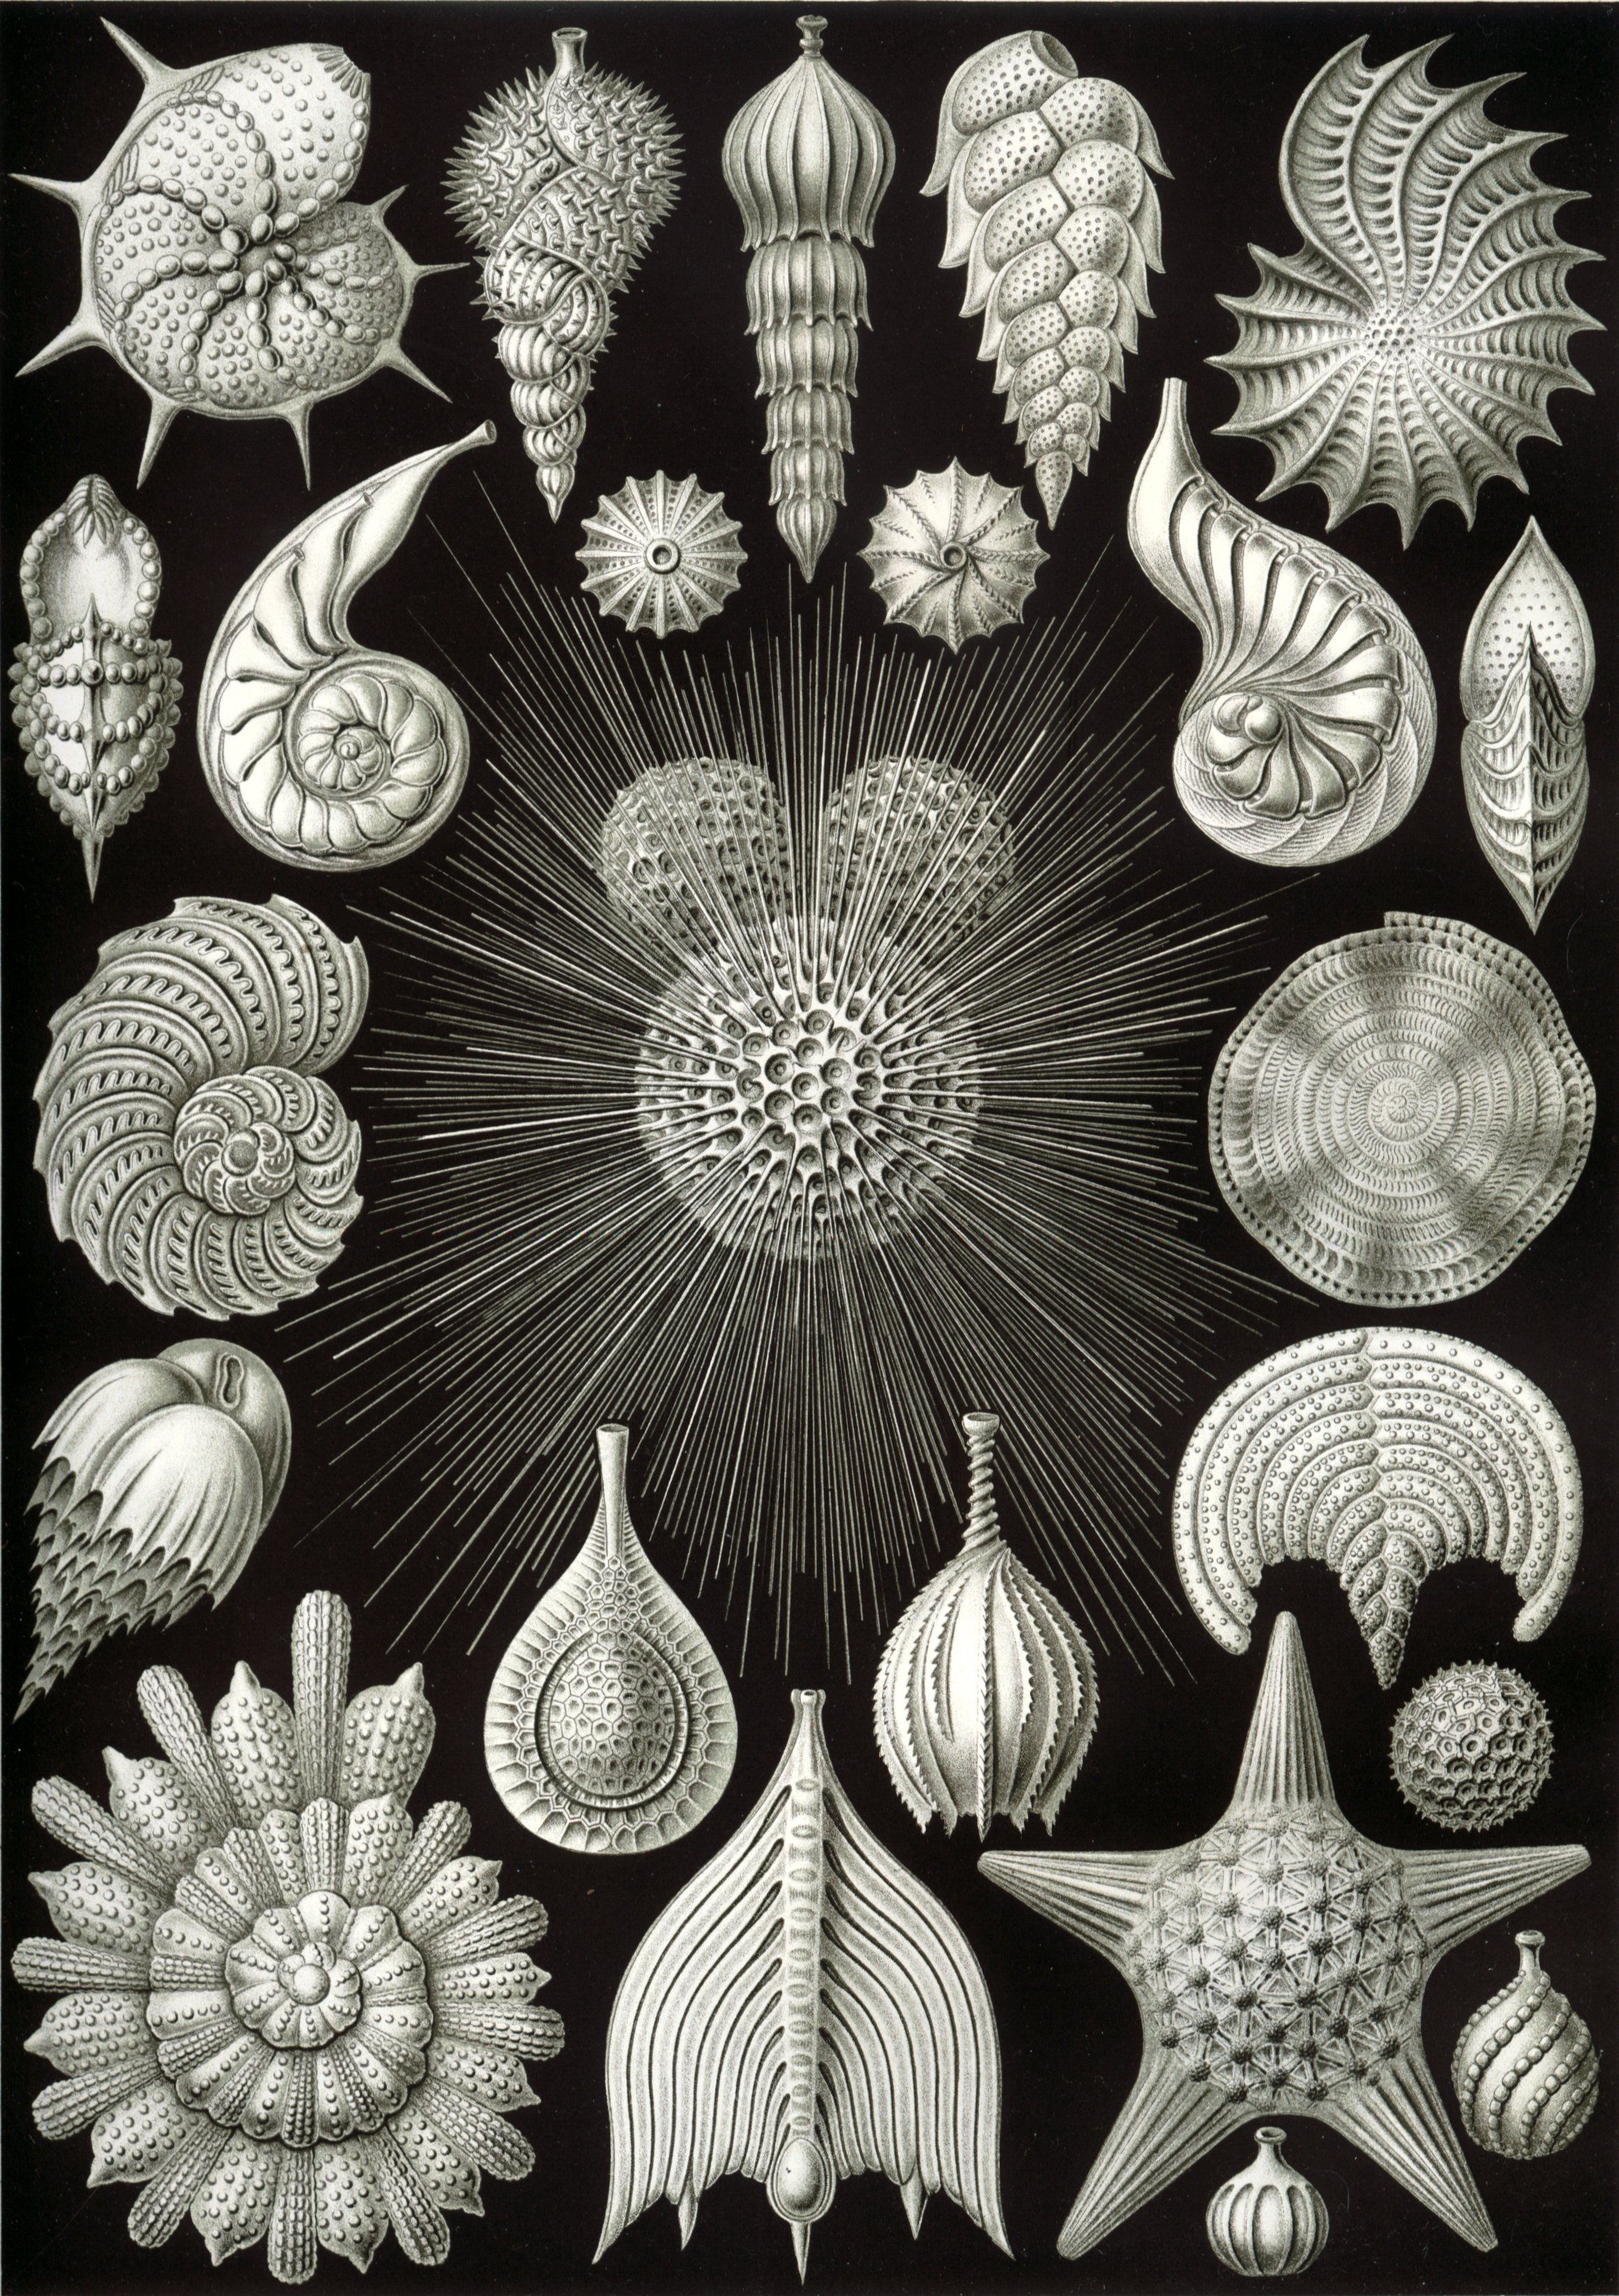

Slide 16
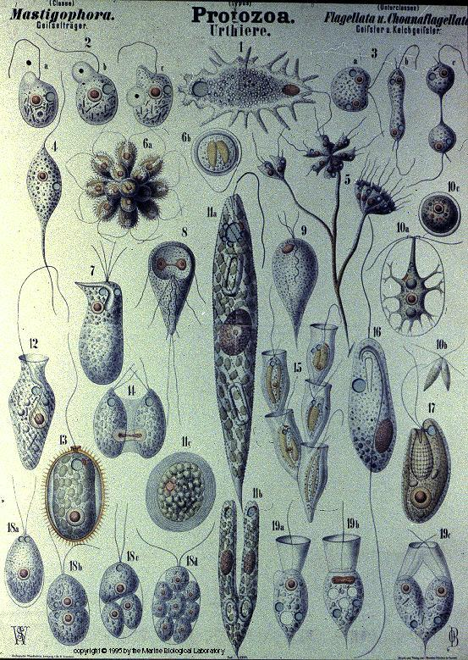
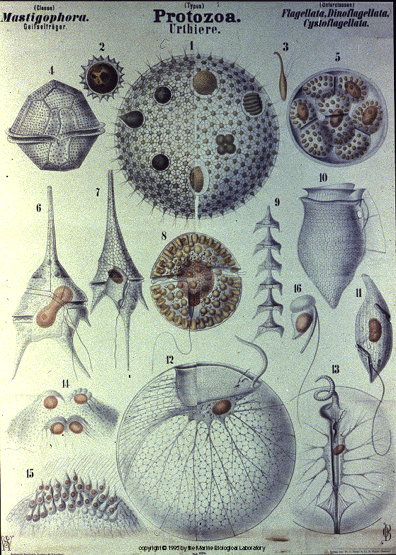
„bičíkovci“ – „Flagellata“

Slide 17
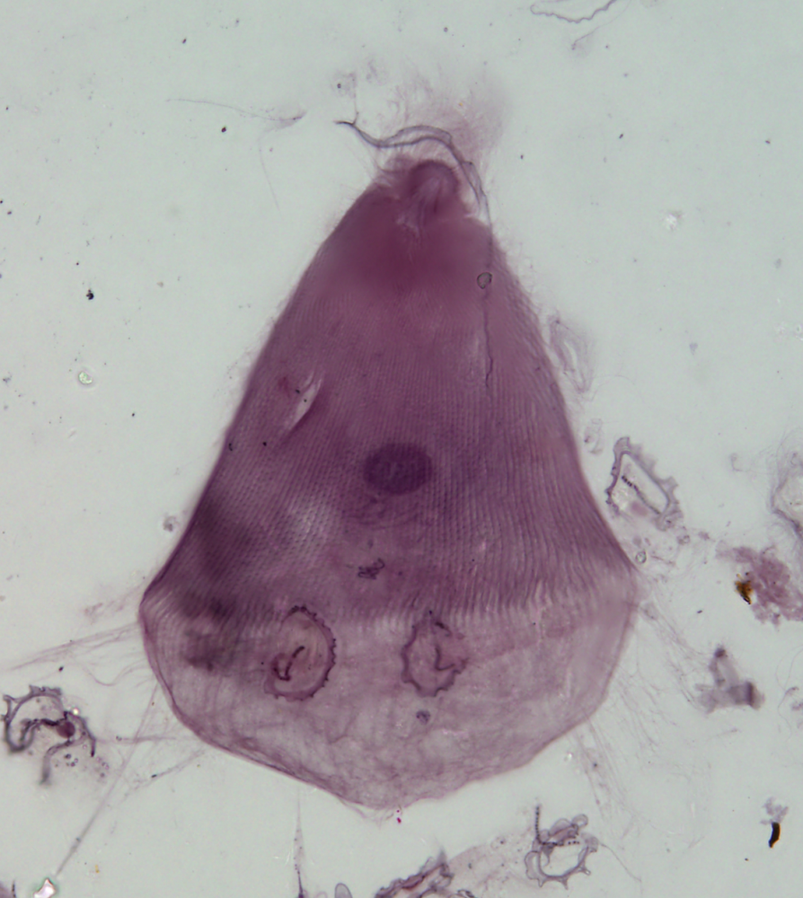
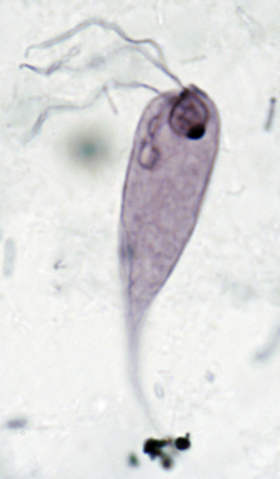
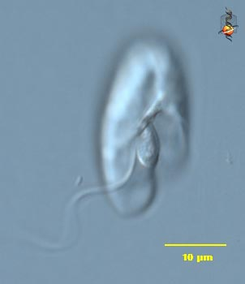

Slide 18
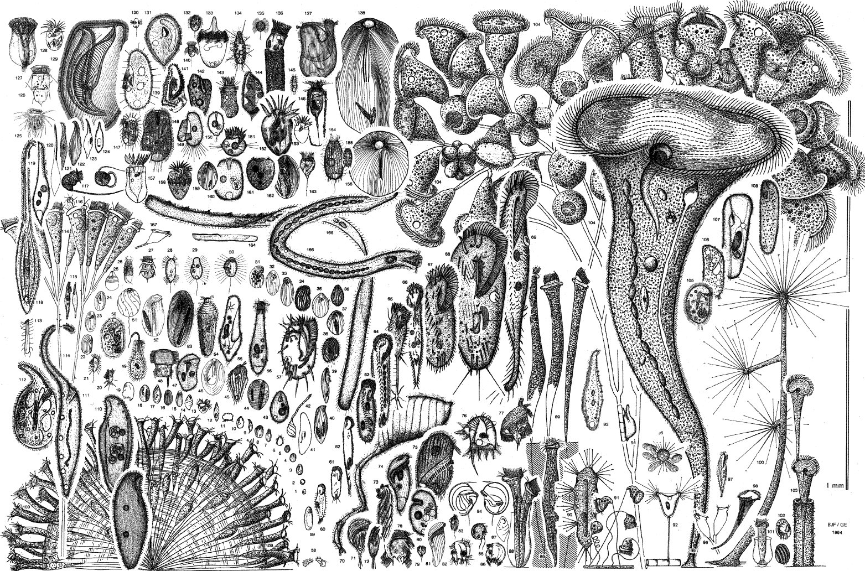
nálevníci – Ciliophora

Slide 19
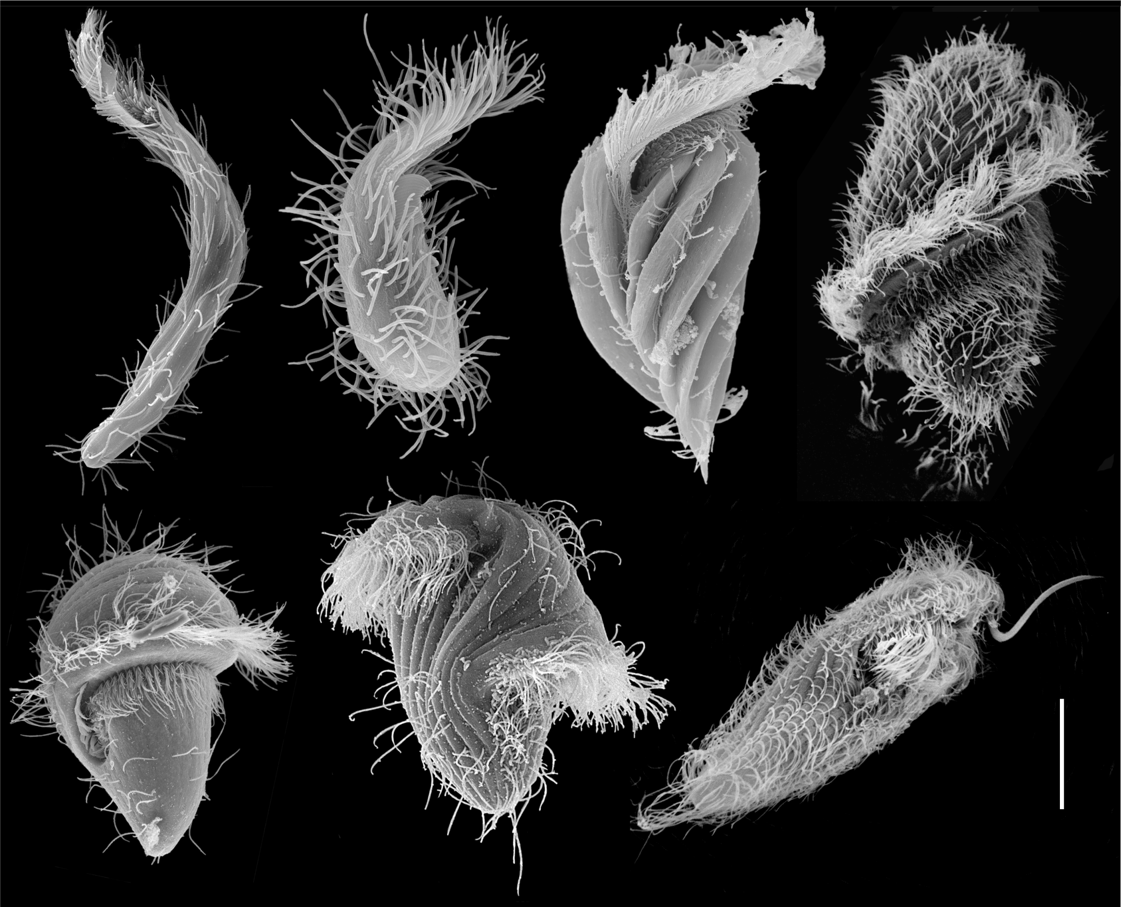

Slide 20
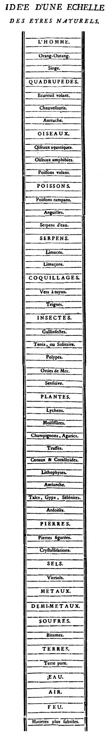
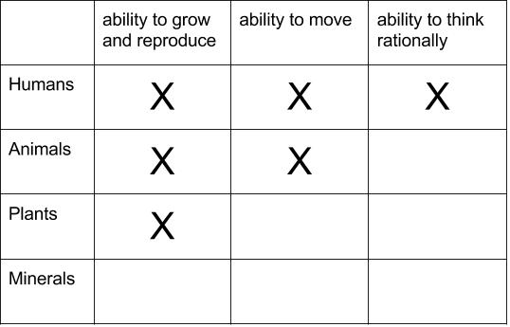
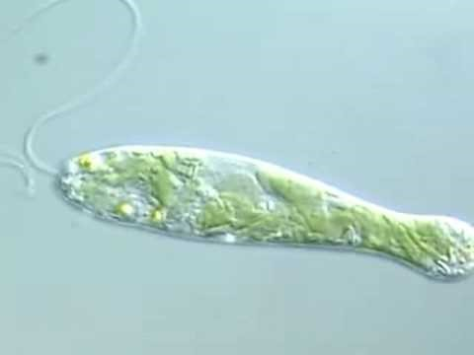
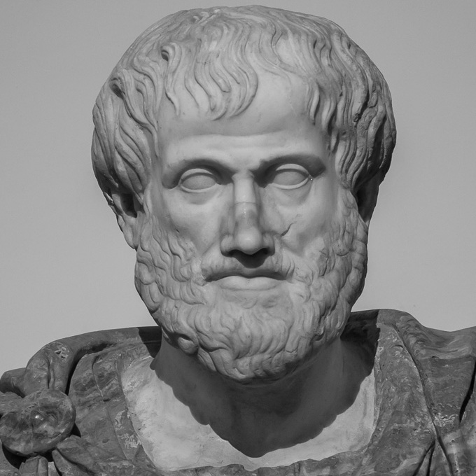
Aristotelova scala naturae
Dualismus rostliny-živočichové
(je tím viníkem)
Euglena (Excavata: Discoba)
Bonnet (1745)

Slide 21
Ernst Haeckel, otec protistologie
systém tří říší (1866)
Dnešní definice protist:
Protista jsou všechny eukaryotické organismy, co nejsou živočichové, vyšší rostliny nebo houby

Slide 22
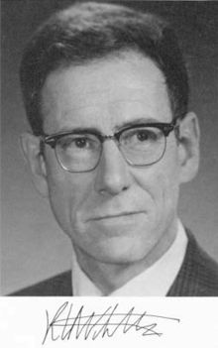
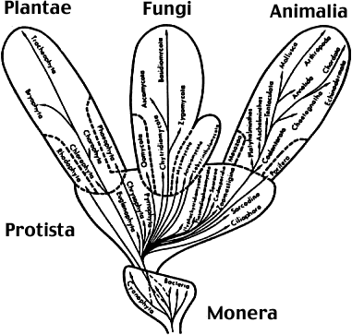
Systém pěti říší
Robert Whittaker, 1969
1969
1866
1937 a 1962

Slide 23
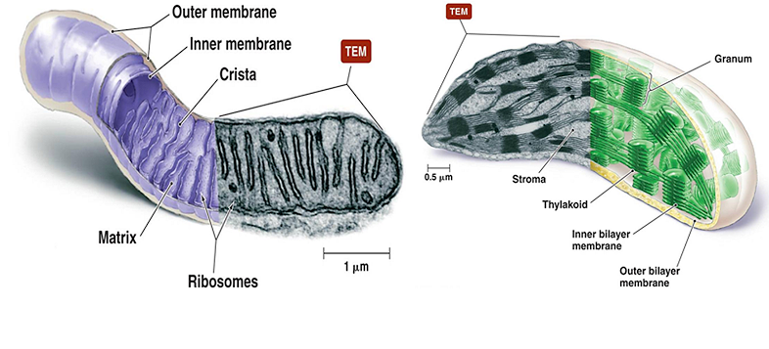
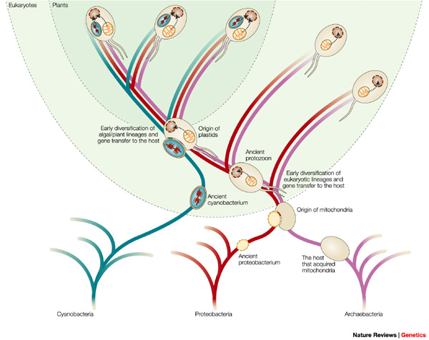
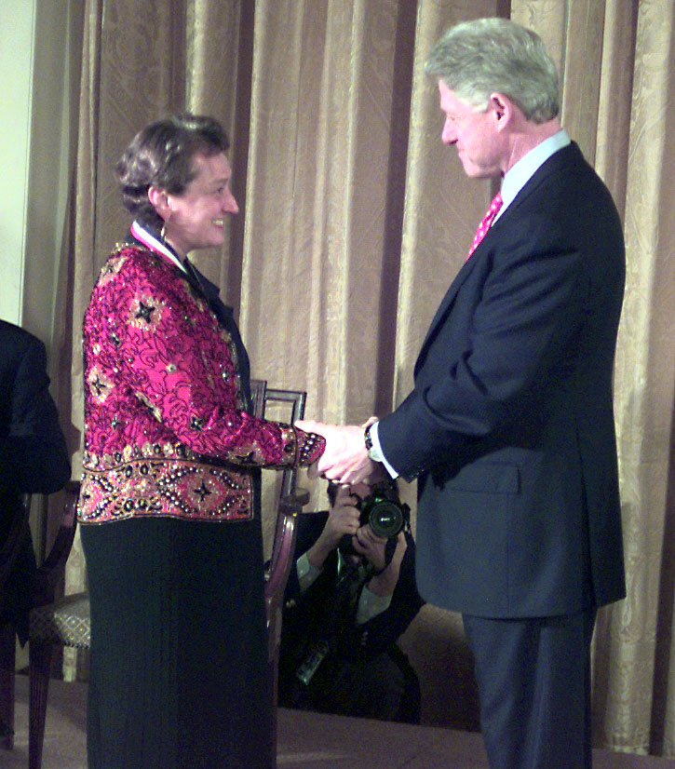
Symbiogeneze
„ In 1966, I wrote a paper on symbiogenesis called "The Origin of Mitosing [=Eukaryotic] Cells," dealing with the origin of all cells except bacteria. (The origin of bacterial cells is the origin of life itself.) The paper was rejected by about fifteen scientific journals, because it was flawed.“
mitochondrie chloroplast (plastid)
Semiautonomní organely
Lynn Margulis
Timmis JN et al. (2004) Nat Rev Gen 5:123

Slide 24
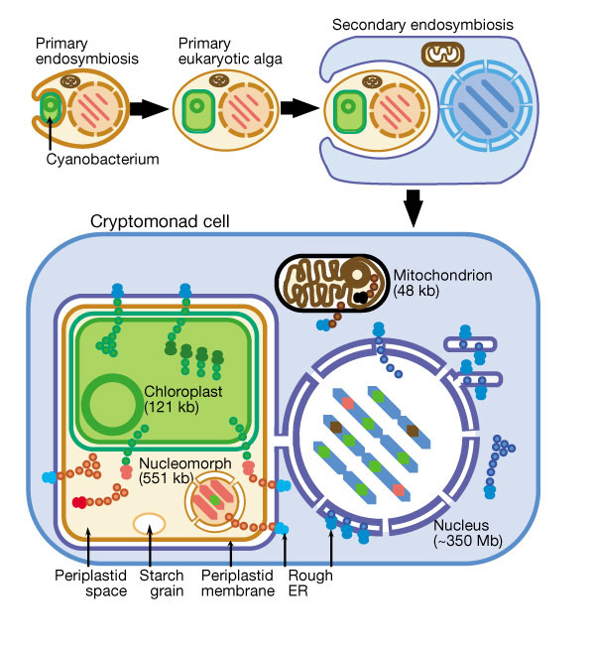
Symbiogeneze
Primární endosymbióza
Sekundární endosymbióza
Pozor u zkoušky!!!
Primární řasa/rostlina v sobě NEMÁ sinici. Má v sobě primární plastid, což je něco dosti jiného.

Slide 25
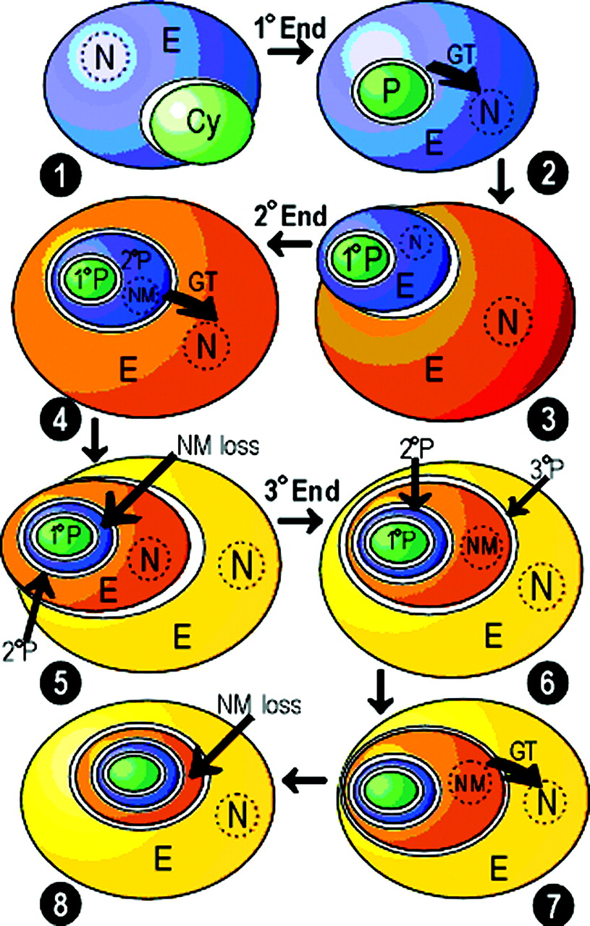
Symbiogeneze
Primární endosymbióza
Sekundární endosymbióza
Terciární endosymbióza
…
Kvartérní endosymbióza
…

Slide 26
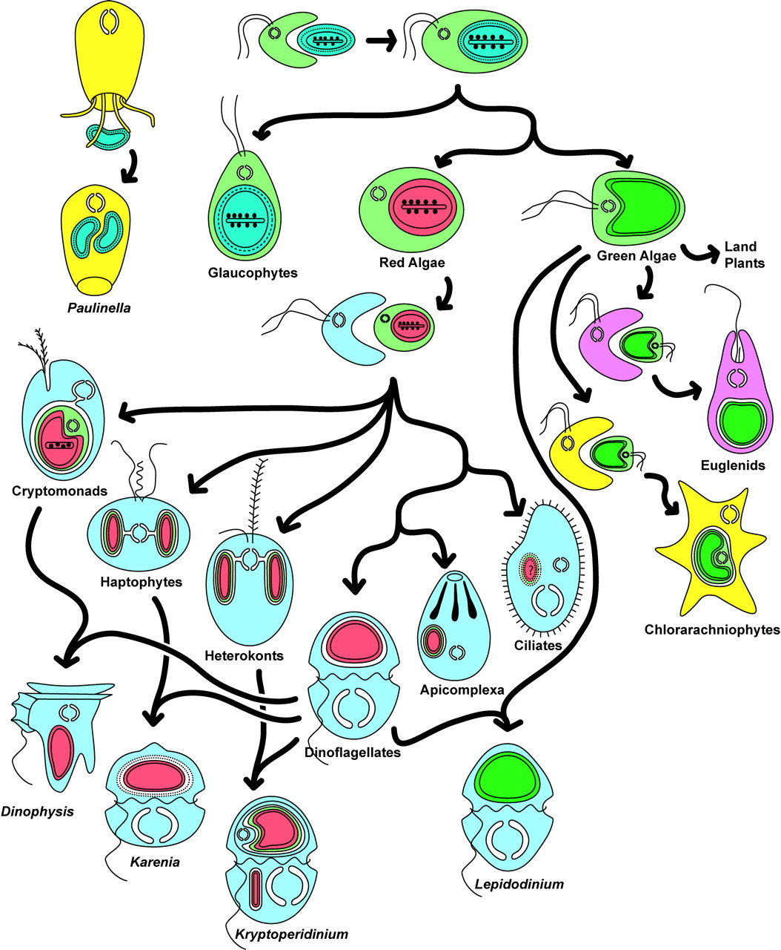

Slide 27


Slide 28
Kolik známe různých s.o.?
(Podtrženy ty, které mají prokaryotický původ)
mitochondrie
primární plastid skupiny Archaeplastida
primární plastid paulinel
sekundární plastid chlorarachniofyt
sekundární plastid krásnooček
komplexní plastidy “chromalveolát” (pravděpodobně vznikly vícekrát)
sekundární zelený plastid obrněnek I
sekundární zelený plastid obrněnek II (2020)
sekundární zelený plastid obrněnek III (2020)
“terciární” plastid obrněnek I
“terciární” plastid obrněnek II
“plastidy” dinotomů (organely? symbionti? kleptoplastidy?)

Slide 29
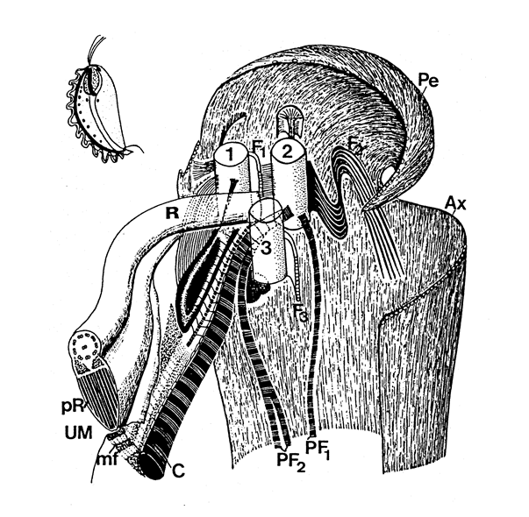
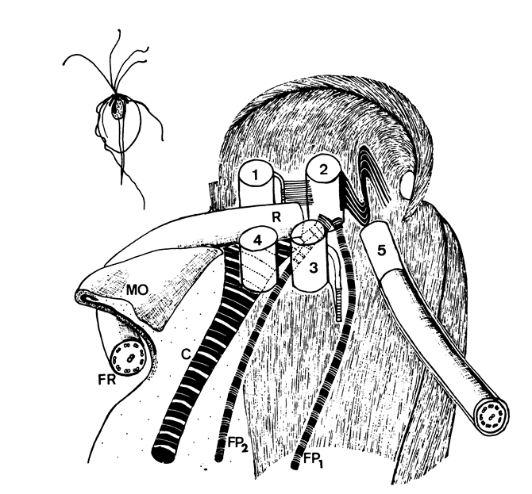
Elektronová mikroskopie – nové znaky
druhá polovina 20. století

Slide 30
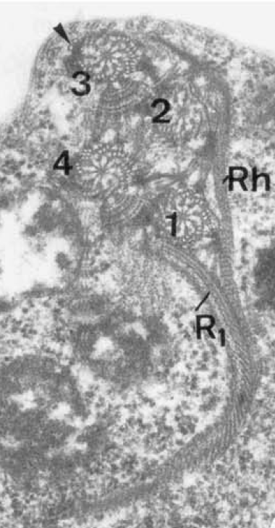
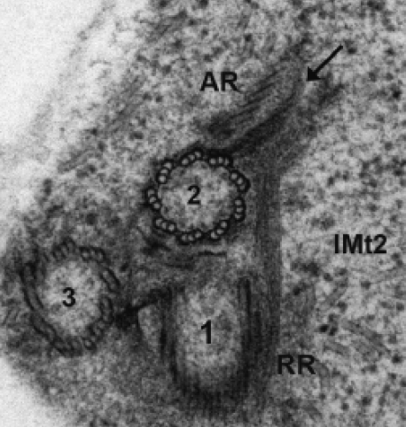
Elektronová mikroskopie – nové znaky
Simpson AGB & Brugerolle G (2004) JEM 51:96
Park JS et al. (2009) JEM 56: 373

Slide 31
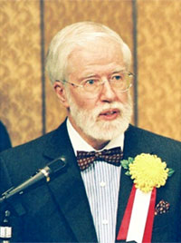
Chromista
Cavalier-Smith, 1981
Thomas Cavalier-Smith

Slide 32




Chromista
Cavalier-Smith, 1981

Slide 33









„houby“
„řasy“ („rostliny“?)
„prvoci“

Slide 34
Chromista
Cavalier-Smith, 1981
Chromista
=
Protozoa
Prokaryota

Slide 35





Slide 36

Regnum Protista
1866 – 1994

Slide 37




Molekulární fylogenetika I
(80. a 90. léta 20. století)

Slide 38

Molekulární fylogenetika I
SSU rRNA
Archamoebae
Sogin ML (1991) Curr Opin Genet Dev 1: 457-463

Slide 39
Molekulární fylogenetika I
SSU rRNA
Archamoebae
Archezoa (6. euk. říše)
Sogin ML (1991) Curr Opin Genet Dev 14: 457-463

Slide 40
Archezoa
Jednobuněčné eukaryotické organismy
Bez mitochondrií
Bez microbodies (peroxisomů apod.), obvykle bez Golgi (kromě trichomonád)
Anaerobní
Parazitičtí nebo v anoxických bahnech
Na stromech genu pro SSU rRNA se odvětvují parafyleticky bazálně

Jedná se o zbytky prvních eukaryot

Slide 41








Archezoa
Parabasalia „Metamonada“
Microspora
Archamoebae

Slide 42




Jenže…

Slide 43
Molekulární fylogenetika I
SSU rRNA
Archamoebae
(říše) Archezoa
Sogin ML (1991) Curr Opin Genet Dev 14: 457-463

Slide 44

Pád hypotézy Archezoa (a následná skepse)

Slide 45
Co víme o „archezoích“
Všechna známá eukaryota měla předky s mitochondriemi
Téměř všechna známá eukaryota mají alespoň nějaký pozůstatek mitochondrie (kompletní ztráta u jedné linie)
Pravá Archezoa nejsou známa
Neznamená to ovšem, že neexistují anebo neexistovala (ale viz vodíková hypotéza eukaryogeneze)

Slide 46


Curr Biol 26:1274 (2016)
Monocercomonoides exilis
(Preaxostyla: Oxymonadida)

Slide 47
Problémy molekulární fylogenetiky
„starého typu“
Artefakt přitahování dlouhých větví (LBA) – metodický problém, přeskočíme
Horizontální genový transfer (HGT, LGT)
Současný vznik všeho (Big bang)
Inkongruentní topologie stromů jednotlivých genů

Slide 48
Problémy molekulární fylogenetiky
„starého typu“
Artefakt přitahování dlouhých větví (LBA)
Horizontální genový transfer (HGT, LGT)
Současný vznik všeho (Big bang)
Inkongruentní topologie stromů jednotlivých genů

Slide 49

HGT

Slide 50

HGT
Conosa
Amoebozoa
nagB (glukosamin-6-fosfát izomeráza)
Andersson JO et al. (2006) BMC Evol Biol 6: 27

Slide 51


Slide 52


HGT

Slide 53
Problémy molekulární fylogenetiky
„starého typu“
Artefakt přitahování dlouhých větví (LBA)
Horizontální genový transfer (HGT, LGT)
Současný vznik všeho (Big bang)
Inkongruentní topologie stromů jednotlivých genů

Slide 54



Big bang, radiace – tady ne

Slide 55









Big bang, radiace – tady ano

Slide 56
Problémy molekulární fylogenetiky
„starého typu“
Artefakt přitahování dlouhých větví (LBA)
Horizontální genový transfer (HGT, LGT)
Současný vznik všeho (Big bang)
Inkongruentní topologie stromů jednotlivých genů

Slide 57


Sogin ML (2000) Curr Opin Genet Dev 14: 457-463
SSU rRNA
b-tubulin
Keeling PJ et al. (2000) Mol Biol Evol 17: 23-31

Slide 58
Molekulární fylogenetika II
Nové znaky
Lepší metody
Analýza více genů (2002- Amoebozoa na 123 genech, dnes zcela běžné)
Hledání vzácných událostí
      Organely stejného původu (Chromista^{neplatí}, Archaplastida^{platí})
      Společný HGT (Parabasalia + Fornicata^{částečně platí})
      Společná inzerce/delece v genu (Opisthokonta^{platí})

Slide 59

většina eukaryot
různé archebakterie
živočichové a houby
(= Opisthokonta)
různé archebakterie
tyrRS (tyrosyl-tRNA syntetasa)
Huang J et al. (2005) Mol Biol Evol 22: 2142-2146

Slide 60

EF-1a (elongační faktor v proteosyntéze)

Slide 61

Genomická a jiné omické éry

Slide 62


2004
eukaryotické superskupiny
( tradiční mnohobuněčné říše)
Simpson AGB & Roger AJ (2004) Curr Biol 14:R693

Slide 63

(CHROMALVEOLATA)

Slide 64
(CHROMALVEOLATA)

Slide 65
Chromista
Cavalier-Smith, 1981
T. Cavalier-Smith

Slide 66
2023 – asi 10 superskupin (říší)
Obazoa
Amoebozoa
Archaeplastida
Sar
Cryptista
Haptista
Hemimastigophora
CRuMS
Provora (XII 2022)
Excavata (???)
(Malawimonadida)
(Ancyromonadida)
v závorkách přibližné počty popsaných druhů

Slide 67

21. století ve znamení pádu hypotéz
eukaryotické megaevoluce
Archezoa (1983 – 2003)
hypotéza Unikonta – Bikonta (2005 – 2009)
Chromalveolata (2003 – 2012)
Excavata v původním pojetí (1999 – 2015)
Opisthokonta jako superskupina (2004 – 2016)

Slide 68


21. století ve znamení nového chápání dávné evoluce eukaryot
Eukaryota jsou vnitřní skupinou archeí, tzn. neplatí koncept tří domén buněčného života

Slide 69




Liu Y et al. (2021) Nature 593: 553

Slide 70


21. století ve znamení nového chápání dávné evoluce eukaryot
Poslední společný předek všech eukaryot byl komplexní protist, byl to bičíkovec se dvěma bičíky a (asi) exkavátní rýhou, měl mitochondrii, mitózu, meiózu…
(LECA – Last eukaryotic common ancestor)
Takže naši předci byli (asi) exkaváti

Slide 71

Fotosyntetická eukaryota („řasy“, „rostliny“)

Slide 72














Slide 73
„Houbovité organismy“

Slide 74
Počty druhů
10³
10⁵
10⁶
10²
10³
10⁴
10⁰
10¹
10⁰
10³

Slide 75



Mnohobuněčnost

Slide 76


Slide 77











Slide 78



Mnohobuněčnost
klonální
ve vodě
agregativní
na souši

Slide 79


Jsou prvoci vždy menší než živočichové?
      dírkonošec vířník
      1 buňka ca 1000 buněk

Slide 80


